Slide 1
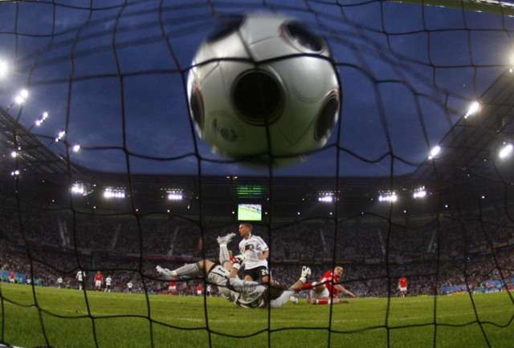
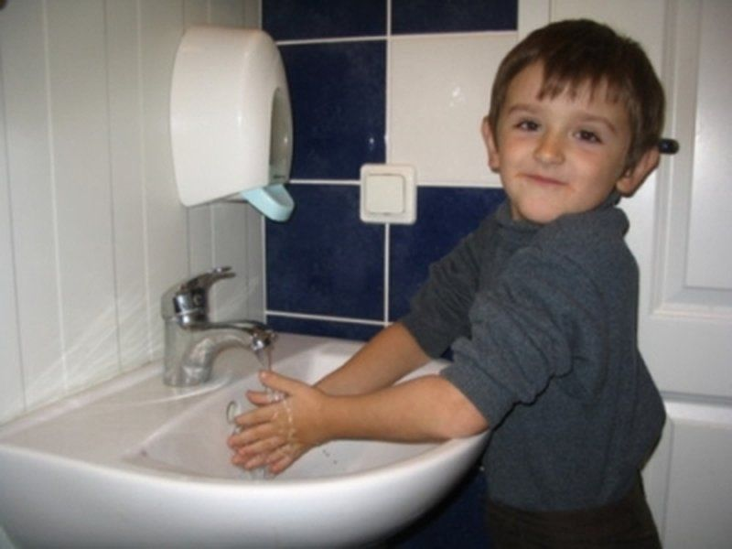
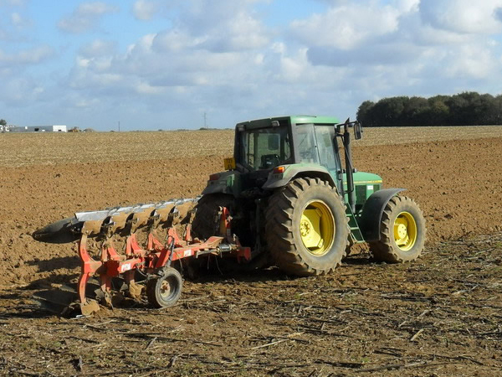
Интересная часть речи
В русском языке живет.
Кто что делает, расскажет:
Чертит, пишет, иль поет,
Вышивает или пашет,
Или забивает гол,
Варит, жарит, моет, чистит-
Все расскажет нам…….

Slide 2
МЫШЬ, ПЕРЬЯ, ТЕНЬ, РОЖЬ, УЛЫБАТЬСЯ, НАРИСУЕШЬ, КОНЬКИ, ГОВОРИШЬ, ТОРОПИТЬСЯ, ВАРЕНЬЕ.

Slide 3
1 группа 2 группа
Имя существи- Глагол
тельное

Slide 4
Ь на конце сущ. после шипящих
Раздели-
тельный Ь
Ь для обозначения мягкости согл.
МЫШЬ, РОЖЬ
ВАРЕНЬЕ, ПЕРЬЯ
ТЕНЬ, КОНЬКИ

Slide 5
Тся и ться в глаголах
Улыбаться, торопиться
Нарисуешь, говоришь

Slide 6
Ь на конце сущ. после шипящих
Разделительный Ь
Ь для обозначения мягкости согл.
Тся ться в глаголах
Ь знак в глаголах 2 лица
МЫШЬ, РОЖЬ
ВАРЕНЬЯ, ПЕРЬЯ
ТЕНЬ, КОНЬКИ
УЛЫБАТЬСЯ , ТОРОПИТСЯ
НАРИСУЕШЬ
ГОВОРИШЬ

Slide 7
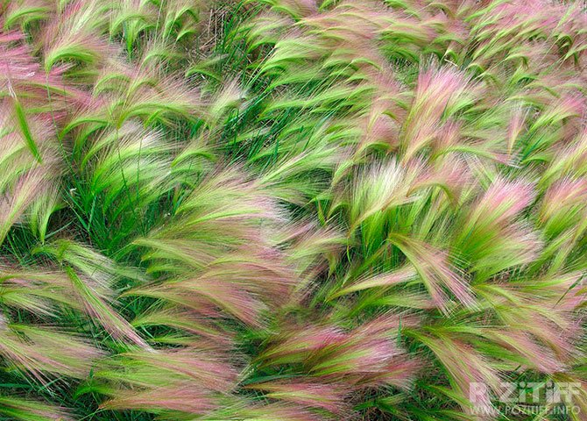
колышется
Радуется, смеется

